Slide 1
TESTE
PRIMEIRA AULA

Slide 2
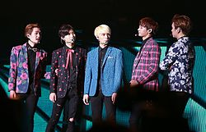

Slide 3
